Slide 1
Presentación de Estudio de Territorio Inteligente
“Elaboración de un Catálogo de Proyectos y Soluciones Tecnológicas para la Aplicación de las TIC en el Territorio Rural Inteligente de Castilla y León”
Fernando Alonso Avezuela
aloavefe@jcyl.es

Slide 2
CIUDAD
VISIÓN GLOBAL
TIC
Calidad de Vida
Accesibilidad
Interactuar
Adaptar
Multidisciplinar
Servicios
Necesidades
Datos abiertos
Desarrollo Sostenible
Habitantes
Ambiental
Económico
Social
Notes:
“Visión global de ciudad, la cual aplica las TIC para:
Mejorar la calidad de vida y accesibilidad de sus habitantes:
Les permite interactuación de forma multidisciplinar.
Se adapta a sus necesidades.
Les ofrece datos abiertos.
Asegurar de forma permanente un desarrollo:
Económico sostenible.
Social.
Ambiental.”
[extraído del grupo técnico de normalización 178 de AENOR]
En 2010, Europa se planteó la necesidad de enfrentarse a una transformación general, tanto económica como social, provocada en gran parte por la crisis económica. Por ello se publicó la Estrategia Europa 2020.
Agenda Digital para Europa: 1 de las 7 iniciativas en el marco de la Estrategia Europa 2020. Es el marco estratégico en materia de Sociedad y Economía del Conocimiento, y que busca avanzar en un uso intensivo de las TIC como factor integrador de los ciudadanos y competitivo de las empresas.
Agenda Digital para España, estrategia para desarrollar la economía y sociedad digital para España, y que reconoce a las Ciudades Inteligentes un importante papel, incorporando el Plan Nacional de Ciudades Digitales.
Plan Nacional de Ciudades Digitales – Objetivos:
↑ Aportación TIC al PIB.
↑ Eficiencia y eficacia de servicios públicos.
↑ Gobernanza de las entidades locales.
Estandarización, regulación y normativa de Smart Cities.
Gobernanza:
Los doce principios que concretan la buena gobernanza local según el Consejo de Europa son los siguientes:
1) Elecciones regulares y una representación y participación justas, para así garantizar que todos los ciudadanos dispongan de una posibilidad real que les permita expresarse sobre la gestión del buen gobierno local. 2) La receptividad para garantizar que las respuestas aportadas por las entidades locales se adaptan a las expectativas legítimas y a las necesidades de los ciudadanos. 3) La eficacia y la eficiencia, para asegurar el cumplimiento de los objetivos a través de un uso optimo de los recursos. 4) La apertura y transparencia, para garantizar al publico un acceso libre a la información y facilitar la comprensión de la gestión de los asuntos públicos. 5) El estado de derecho para garantizar la equidad, imparcialidad y la previsibilidad. 6) Un comportamiento ético, para garantizar que el interés público se sitúe por encima de los intereses privados. 7) Las competencias y las capacidades, para garantizar que los representantes y responsables locales están en condiciones de cumplir sus misiones. 8) La innovación y la apertura de espíritu frente al cambio, para garantizar que las nuevas soluciones y las buenas prácticas derivan en mejoras. 9) La durabilidad y orientación a largo plazo, con el fin de que se tengan en cuenta los intereses de las generaciones futuras. 10) Una gestión financiera sana, para garantizar un uso prudente y productivo de los fondos públicos. 11) Los derechos humanos, la diversidad cultural y la cohesión social, para garantizar la protección y el respeto de todos los ciudadanos y prevenir la discriminación y la exclusión. 12) La obligación de rendir cuentas, para garantizar que los representantes y los políticos locales asumen sus responsabilidades y son responsables de sus propios actos.

Slide 3
Ciudades Inteligentes - Ámbitos
Ambiente
Inteligente
Movilidad
Inteligente
Gobernanza
Inteligente
Economía
Inteligente
Sociedad
Inteligente
Bienestar
Inteligente
M. Ambiente
G. Residuos
Energía
Agua
Transporte
Tráfico
Parking
Infraestr. Viaria
Accesibilid.
TIC
Transparenc.
Adminis.
Digital
Planifica. Estratégica
Protección Información
Turismo
Comercio y Negocios
Empleo
Empresa Digital
Ecosistema
Innovación
Colaborac. Ciudadana
Inclusión Digital
Seguridad y Emergencias
Urbanismo y Vivienda
Infraestr. Públicas
Cultura y Ocio
Salud, Asuntos Sociales,
...
Educaci.
Intelige.

Slide 4
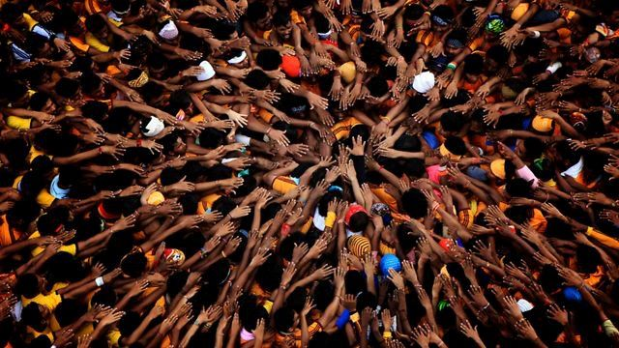
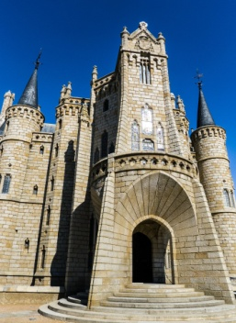
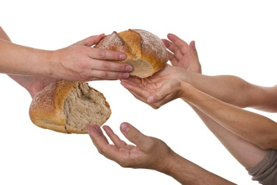
Territorio Rural Inteligente – Especificidades
F
D
O
A
Notes:
Marco regulatorio exigente:
Ley 11/2007, de acceso electrónico de los ciudadanos a los Servicios Públicos.
Ley 27/2013 de racionalización y sostenibilidad de la Administración Local:
art. 25.2.ñ. Promoción en su término municipal de la participación de los ciudadanos en el uso eficiente y sostenible de las tecnologías de la información y las comunicaciones.
art. 25.2n: Conservación, mantenimiento y vigilancia de los edificios de titularidad local destinados a centros de educación infantil, primaria y educación especial
art. 25.3: Principios de descentralización, eficiencia, estabilidad y sostenibilidad financiera
Las Diputaciones coordinan ( < 20.000 habitantes):
Recogida y tratamiento de residuos.
Abastecimiento de agua potable.
Evacuación y tratamiento de aguas residuales.
Limpieza viaria.
Acceso a núcleos de población.
Pavimentación.
Alumbrado público.
Otras delegadas (p.e. promoción y gestión turística).
[Ley 7/1985, reguladora de Bases de Régimen Local]

Slide 5
Estudio – Objeto y Ámbito
Objeto:
Identificación de zonas geográficas a estudiar en base a diferentes criterios (composición, demografía, organización territorial…).
Determinar las necesidades del territorio seleccionado.
Elaborar un catálogo de proyectos y soluciones de Territorio Inteligente.
Recoger las principales líneas de acción y recomendaciones para la extensión de estos proyectos a otros ámbitos geográficos.
Ámbito:
Cuencas mineras de las provincias de León y/o Palencia.
Abarcando entre 2 y 6 unidades básicas de ordenación y servicios del territorio (UBOST).
Población aproximada de entre 20.000 y 30.000 habitantes, para las diferentes tipologías Entidades Locales de la zona.
Notes:
UBOST – según ley 7/2013, de 27 de septiembre, de Ordenación, Servicios y gobierno del Territorio de la Comunidad de Castilla y León

Slide 6
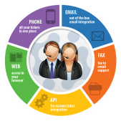
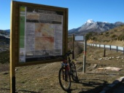
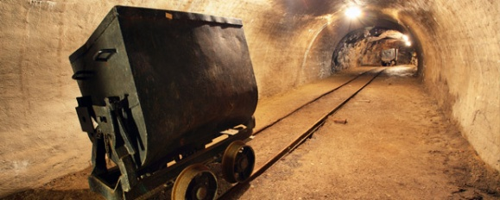
Estudio – Objeto y Alcance (y II)
Economía Inteligente
Sociedad Inteligente
Gobernanza Inteligente
Bienestar Inteligente
Entorno Inteligente
Turismo Inteligente
Movilidad Inteligente

Slide 7
Estudio - Metodología
Identificación de zonas geográficas a estudiar.
Identificación de interlocutores de relevancia.
Identificación de necesidades:
Trabajo de campo: Realización de entrevistas (34).
Consulta de fuentes externas (web de ayuntamientos, …).
Análisis de datos y elaboración de conclusiones (cualitativo)
Definición de proyectos y soluciones tecnológicas.
Principal limitación metodológica: temporal (3 meses)
Notes:
Prevalece el análisis cualitativo por las limitaciones metodológicas derivadas de la falta de recursos personales, materiales y temporales.

Slide 8
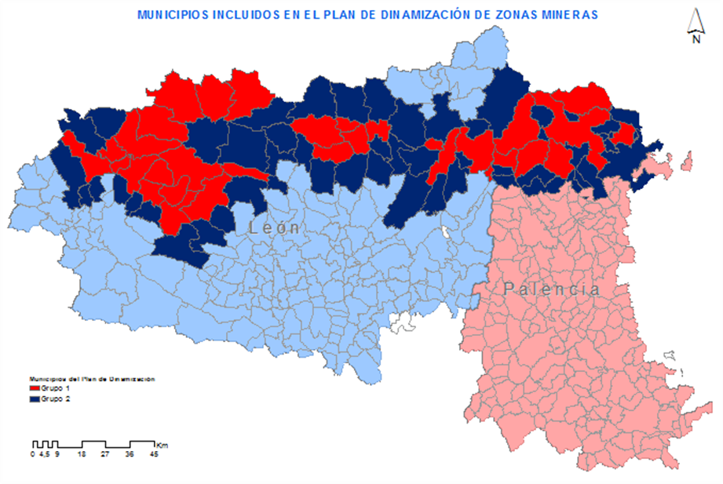
Estudio – Identificación Zonas Geográficas

Slide 9
Estudio – Identificación Zonas Geográficas (y II)
Criterios de selección:
Número de habitantes por municipio.
Densidad de población por municipio.
Pérdida de población en la última década.
Número de habitantes por entidades.
Número de entidades de población por municipio.
Tipologías de entornos rurales según la Ley 45/2007, para el Desarrollo Sostenible del Medio Rural.
Notes:
Municipios con menos de 500 hab.
Municipios entre 500 y 1000 hab.
Municipios entre 1000 y 2000 hab.
Municipios con más de 2000 hab.
Por último se ha buscado cubrir, en la medida de lo posible, las tipologías de entornos rurales según la Ley 45/2007 para el Desarrollo Sostenible del Medio Rural, que tiene por objetivo regular y establecer medidas para favorecer dicho desarrollo, clasificando las zonas rurales en los siguientes apartados:
Zonas rurales a revitalizar: aquellas con escasa densidad de población, elevada significación de la actividad agraria, bajos niveles de renta y un importante aislamiento geográfico o dificultades de vertebración territorial.
Zonas rurales intermedias: aquellas de baja o media densidad de población, con un empleo diversificado entre el sector primario, secundario y terciario, bajos o medios niveles de renta y distantes del área directa de influencia de los grandes núcleos urbanos.
Zonas rurales periurbanas: aquellas de población creciente, con predominio del empleo en el sector terciario, niveles medios o altos de renta y situadas en el entorno de las áreas urbanas o áreas densamente pobladas.

Slide 10
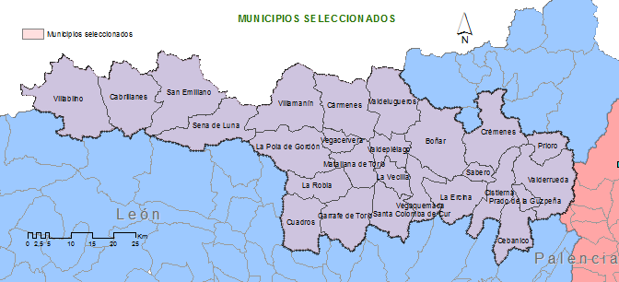
Estudio – Identificación Zonas Geográficas (y III)
26 municipios

Slide 11
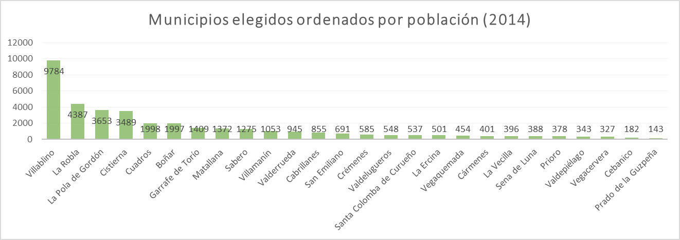
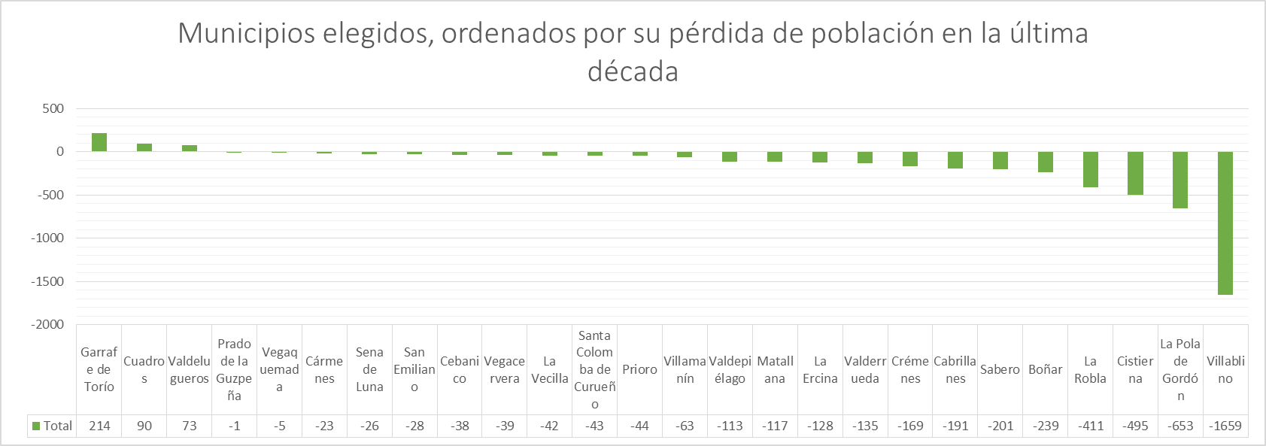
Estudio – Identificación Zonas Geográficas (y IV)

Slide 12
Estudio – Identificación Zonas Geográficas (y V)
Número de entidades de población por municipio:
Municipio | Total |  | Municipio | Total
Valderrueda | 21 |  | La Robla | 10
Boñar | 19 |  | Matallana | 10
Villamanín | 19 |  | Valdepiélago | 9
La Pola de Gordón | 17 |  | Vegaquemada | 8
Cármenes | 17 |  | Sena de Luna | 8
Garrafe de Torío | 16 |  | Santa Colomba de Curueño | 8
San Emiliano | 14 |  | Cebanico | 7
La Ercina | 14 |  | Cuadros | 7
Crémenes | 14 |  | Vegacervera | 5
Villablino | 14 |  | Sabero | 5
Cabrillanes | 14 |  | La Vecilla | 4
Valdelugueros | 12 |  | Prado de la Guzpeña | 4
Cistierna | 11 |  | Prioro | 2
Total general |  |  | 289

Slide 13
Estudio – Identificación de Interlocutores
Entidades de carácter público
Ayuntamientos.
Mancomunidades.
GAL.
Reservas de Biosfera.
Centros de Acción Social
Entidades privadas:
Agroalimentaria
Turismo activo.
Tecnológicas.
Consultora.
Asistencial.
Orga. empresarios.
Orga. culturales
Representantes políticos.
Empresarios.
Socios de organizaciones.
Funcionarios (secretarios, médicos, arquitectos…).
Vecinos.
Agentes de desarrollo local.
PERFIL INSTITUCIONAL
PERFIL PERSONAL

Slide 14
Estudio – Informe de Necesidades
Economía Inteligente
Fomento del trabajo colaborativo (coworking – autoempleo)
Creación de herramientas comunes de comercio electrónico
Gobernanza Inteligente
Acercar administración al administrado y mejora del acceso
Mejorar capacitación TIC del personal al servicio entidades públicas
Gestión integrada de servicios.
Mejora de sistemas de archivo y tratamiento documental.
Notes:
Ahora mismo, portales de transparencia sin contenido, sin plataformas de administración reales, formulario/email y teléfono

Slide 15
Estudio – Informe de Necesidades (y II)
Entorno Inteligente
Reducción huella de carbono: calidad aire en zonas mineras/centrales
Mejora en la gestión del alumbrado: eficiencia (LED) y control
Mejora en la gestión del agua: medición, calidad, gestión de vertidos origen ganadero.
Mejora en los servicios de recogida de residuos: dinámicas vs estáticas.
En general, promoción sistemas de teledetección y telemedida
Notes:
REN, Red Natura, Reserva Biosfera
Pocos focos contaminación
No lecturas agua – tasa fija
Mejorable control en salubridad e infraestructuras
Ídem uso agropecuario. Mejorable gestión vertidos origen ganadero
Recogidas ppte. periódicas de residuos sin tener en cuenta llenado
Apenas LED – no recursos; algunos, dudas de rentabilidad a corto plazo
Líneas ayuda: EREN e IDEA
Alguna iniciativa smart-grid.
CTE / Marca de sosteni. ambiental reservas biosfera (Babia y Laciana)

Slide 16
Estudio – Informe de Necesidades (y III)
Movilidad Inteligente
Fomento uso del transporte público y a la demanda:
Carretera: ↑ frecuencia de servicios, ↑ rutas (a capital y entre pueblos cercanos). Accesibilidad
Ferroviario: ↑ frecuencia. FEVE, notificación ante suspensiones (*)
Transporte a la demanda JCyL: ↑ cobertura y horarios
Extender iniciativa dentro de municipios.
Promoción de sistemas de información en tiempo real (*)
Regulación dinámica del tráfico y señalización adaptativa
Incentivar compartición (carpooling/carsharing) y renovación flotas
Notes:
No planes movilidad sostenible/No demanda de puntos de recarga.
Car-pooling
Desconocen servicios de información de DTT/JCyL
Apenas proyectos (aparcamientos disuasorios, carril bici…)
Carretera: infieren falta de frecuencia, rutas (a capital y entre pueblos cercanos). Accesibilidad.
Ferroviario: frecuencia. FEVE, notificación en suspensiones
Transporte a la demanda JCyL: cobertura y horarios. Habilitado dentro de municipio.
Señalización adaptativa: túneles, pasos de montaña, estrechamientos, presencia de animales….

Slide 17
Estudio – Informe de Necesidades (y IV)
Sociedad Inteligente
Sensibilización, formación y capacitación TIC.
Fomento de participación ciudadana en la gestión local.
Bienestar Inteligente
Mejora en la prestación de servicios sanitarios y asistenciales
Mejora en la seguridad
Turismo Inteligente
Fomento de las TIC en el sector turístico rural
Información turística accesible

Slide 18
Estudio – Catálogo de Proyectos
Economía Inteligente
Gobernanza Inteligente
Plataforma común de venta on-line
Espacios de trabajo colaborativos
Virtualización de escritorios
Computación en la nube.
Sistema integrado gestiones administrativas
Gestión integrada de tribunos
Terminal de ventanilla única
Identificación digital biométrica
Unidades administrativas móviles
Plataforma de uso compartido herramientas
Tarjeta inteligente
Formación TIC a empleados públicos
Plataforma Administración Electrónica
Notes:
Distintas perspectivas: p.e.
- Gobernanza: -> Ayto: Administración Electrónica.
-> Tejido Empresarial: Sede electrónica para facilitar trámites.
-> Ciudadano: Transparencia y participación.
- Movilidad: -> Ayto: Parque móvil antiguo, necesidad de sustitución por vehículos híbridos o eléctricos.
-> Tejido Empresarial: Información en tiempo real sobre incidencias (ayuda a prevención de situaciones y organización del trabajo)
-> Ciudadano: seguridad.
Soluciones no utilizadas o infrautilizadas: Web municipal, transporte a la demanda, software de gestión municipal, servicios de atención automática, sede electrónica autonómica/estatal
Soluciones no disponibles: Puntos inalámbricos WIFI, sede electrónica municipal, ventanilla única, sistemas de ahorro y eficiencia energética y soluciones basadas en energías renovables.

Slide 19
Estudio – Catálogo de Proyectos (y II)
Entorno Inteligente
Movilidad Inteligente
Iluminación adaptativa
Gestión de la climatización automatizada
Recogida inteligente de residuos
Sensorización medioambiental
Control de redes de abastecimiento
Calidad de agua en cursos de ríos
Control de fundentes en carreteras
Control nivel de llenado de fundentes
Iluminación dinámica en pasos de peatones
Señalización adaptativa en travesías
Visualización de puntos críticos en carretera
Carpooling
Sistemas lanzaderas FEVE
Alertas transporte público y a la demanda
Notes:
Distintas perspectivas: p.e.
- Gobernanza: -> Ayto: Administración Electrónica.
-> Tejido Empresarial: Sede electrónica para facilitar trámites.
-> Ciudadano: Transparencia y participación.
- Movilidad: -> Ayto: Parque móvil antiguo, necesidad de sustitución por vehículos híbridos o eléctricos.
-> Tejido Empresarial: Información en tiempo real sobre incidencias (ayuda a prevención de situaciones y organización del trabajo)
-> Ciudadano: seguridad.
Soluciones no utilizadas o infrautilizadas: Web municipal, transporte a la demanda, software de gestión municipal, servicios de atención automática, sede electrónica autonómica/estatal
Soluciones no disponibles: Puntos inalámbricos WIFI, sede electrónica municipal, ventanilla única, sistemas de ahorro y eficiencia energéntica y souciones basadas en energías renovables.

Slide 20
Estudio – Catálogo de Proyectos (y III)
Sociedad Inteligente
Bienestar Inteligente
Comunicación incidencias geolocalizadas
Plataforma acciones formativas espacios de gestión pública
Formación TIC
Plataforma gestión integrada servicios asistenciales
Detección intrusos y alerta temprana
Geolocalización personas
Telediagnóstico
Telefarmacia
Turismo inteligente
Información integral turística
Terminales interactivos
Puntos de acceso WIFI para descarga de información turística

Slide 21
Conclusiones
Conocer la especificidad de las áreas de gestión
Colaboración inter(/intra)administrativa. Coordinación
Reducción brecha tecnológica: infraestructuras y formación
Acercamiento de Administración al administrado, y mejora del acceso
Gestión integrada de servicios prestados por AAPP
TIC como tractor del cambio. Oportunidades para el sector privado
Notes:
Gabinete – Descripción de la zona de estudio:
Ámbito geográfico, situación demográfica, servicios prestados en cada municipio.
Organización Territorial y Administrativa.

Slide 22
Presentación de Estudio de Territorio Inteligente
“Elaboración de un Catálogo de Proyectos y Soluciones Tecnológicas para la Aplicación de las TIC en el Territorio Rural Inteligente de Castilla y León”
Fernando Alonso Avezuela
aloavefe@jcyl.es

